Slide 1
PPO Base On Paper
李信翰
2025/10/14

Slide 2
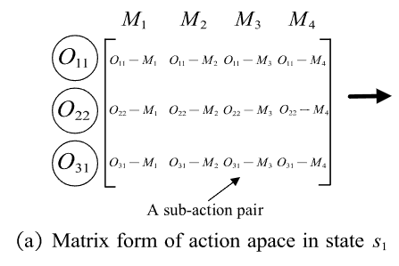
文獻選擇、Reward、Action
Yuan, E., Wang, L., Song, S., Cheng, S., & Fan, W. (2025). Dynamic scheduling for multi-objective flexible job shop via deep reinforcement learning. Applied Soft Computing, 171, 112787.
論文目標: makespan、mean lateness、mean flow time
原論文Reward使用於多目標，故不列入考慮，繼續使用makespans增加值
Action: These sub-action pairs form a 𝑛 × 𝑚 matrix and invalid sub-action pairs need to be masked

Slide 3
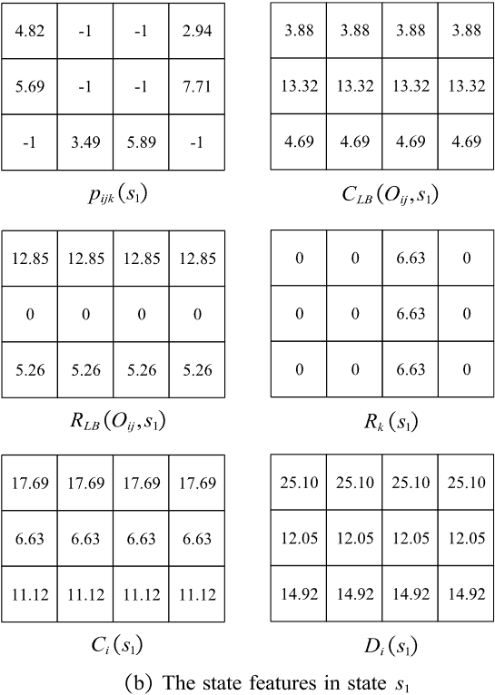


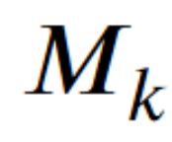



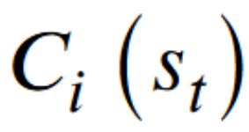

文獻State
: 在 上的加工時間，不可加工 = -1
: 在該狀態的完工時間下界
:若排 該Job剩餘的完工時間下界
:機台的可用時間
:Job_i在目前狀態已排的完工時間
:與Due Date的距離(不適用)

Slide 4
文獻State
在 Liu, X., Han, L., Kang, L., Liu, J., & Miao, H. (2025). Preference learning based deep reinforcement learning for flexible job shop scheduling problem. Complex & Intelligent Systems, 11(2), 144. 和 Zhang, L., Feng, Y., Xiao, Q., Xu, Y., Li, D., Yang, D., & Yang, Z. (2023). Deep reinforcement learning for dynamic flexible job shop scheduling problem considering variable processing times. Journal of Manufacturing systems, 71, 257-273.
皆有使用類似的state

Slide 5
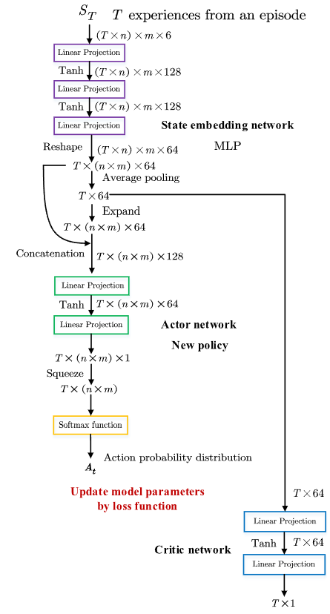
文獻架構
訓練使用PPO
輸入為以Job為單位，每個Job中有m個長度為6的vector
之後在reshape成以Op-M pair為單位
而論文解的是動態問題，故工單數N是可以變動的

Slide 6
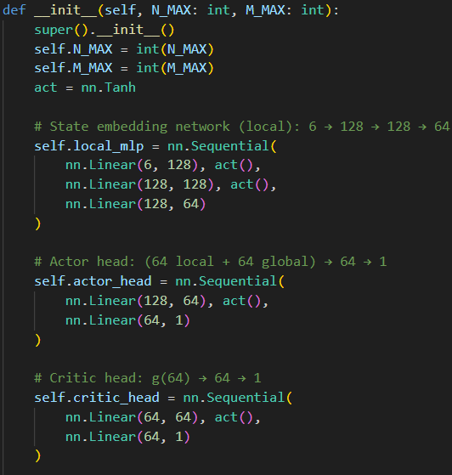
文獻架構
在網路中計算是以長度6的向量維單位數入，網路中權重只對向量做計算，在將輸出值放到矩陣中。
所以即使Job數量增加，state和action space的矩陣變大，網路依然可以運行。
就此邏輯來說，機台數應該也是可以變得，但可能實際運用上沒有需求，故沒有使用。

Slide 7
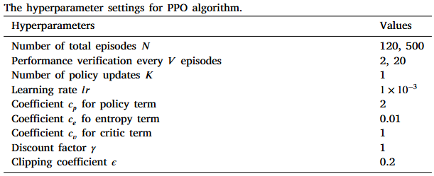
PPO 訓練設置
測試集和上次相同
訓練集在文獻中使用的是生成的資料
先使用與測試集相同尺寸的實例訓練
超參數設置如右表

Slide 8
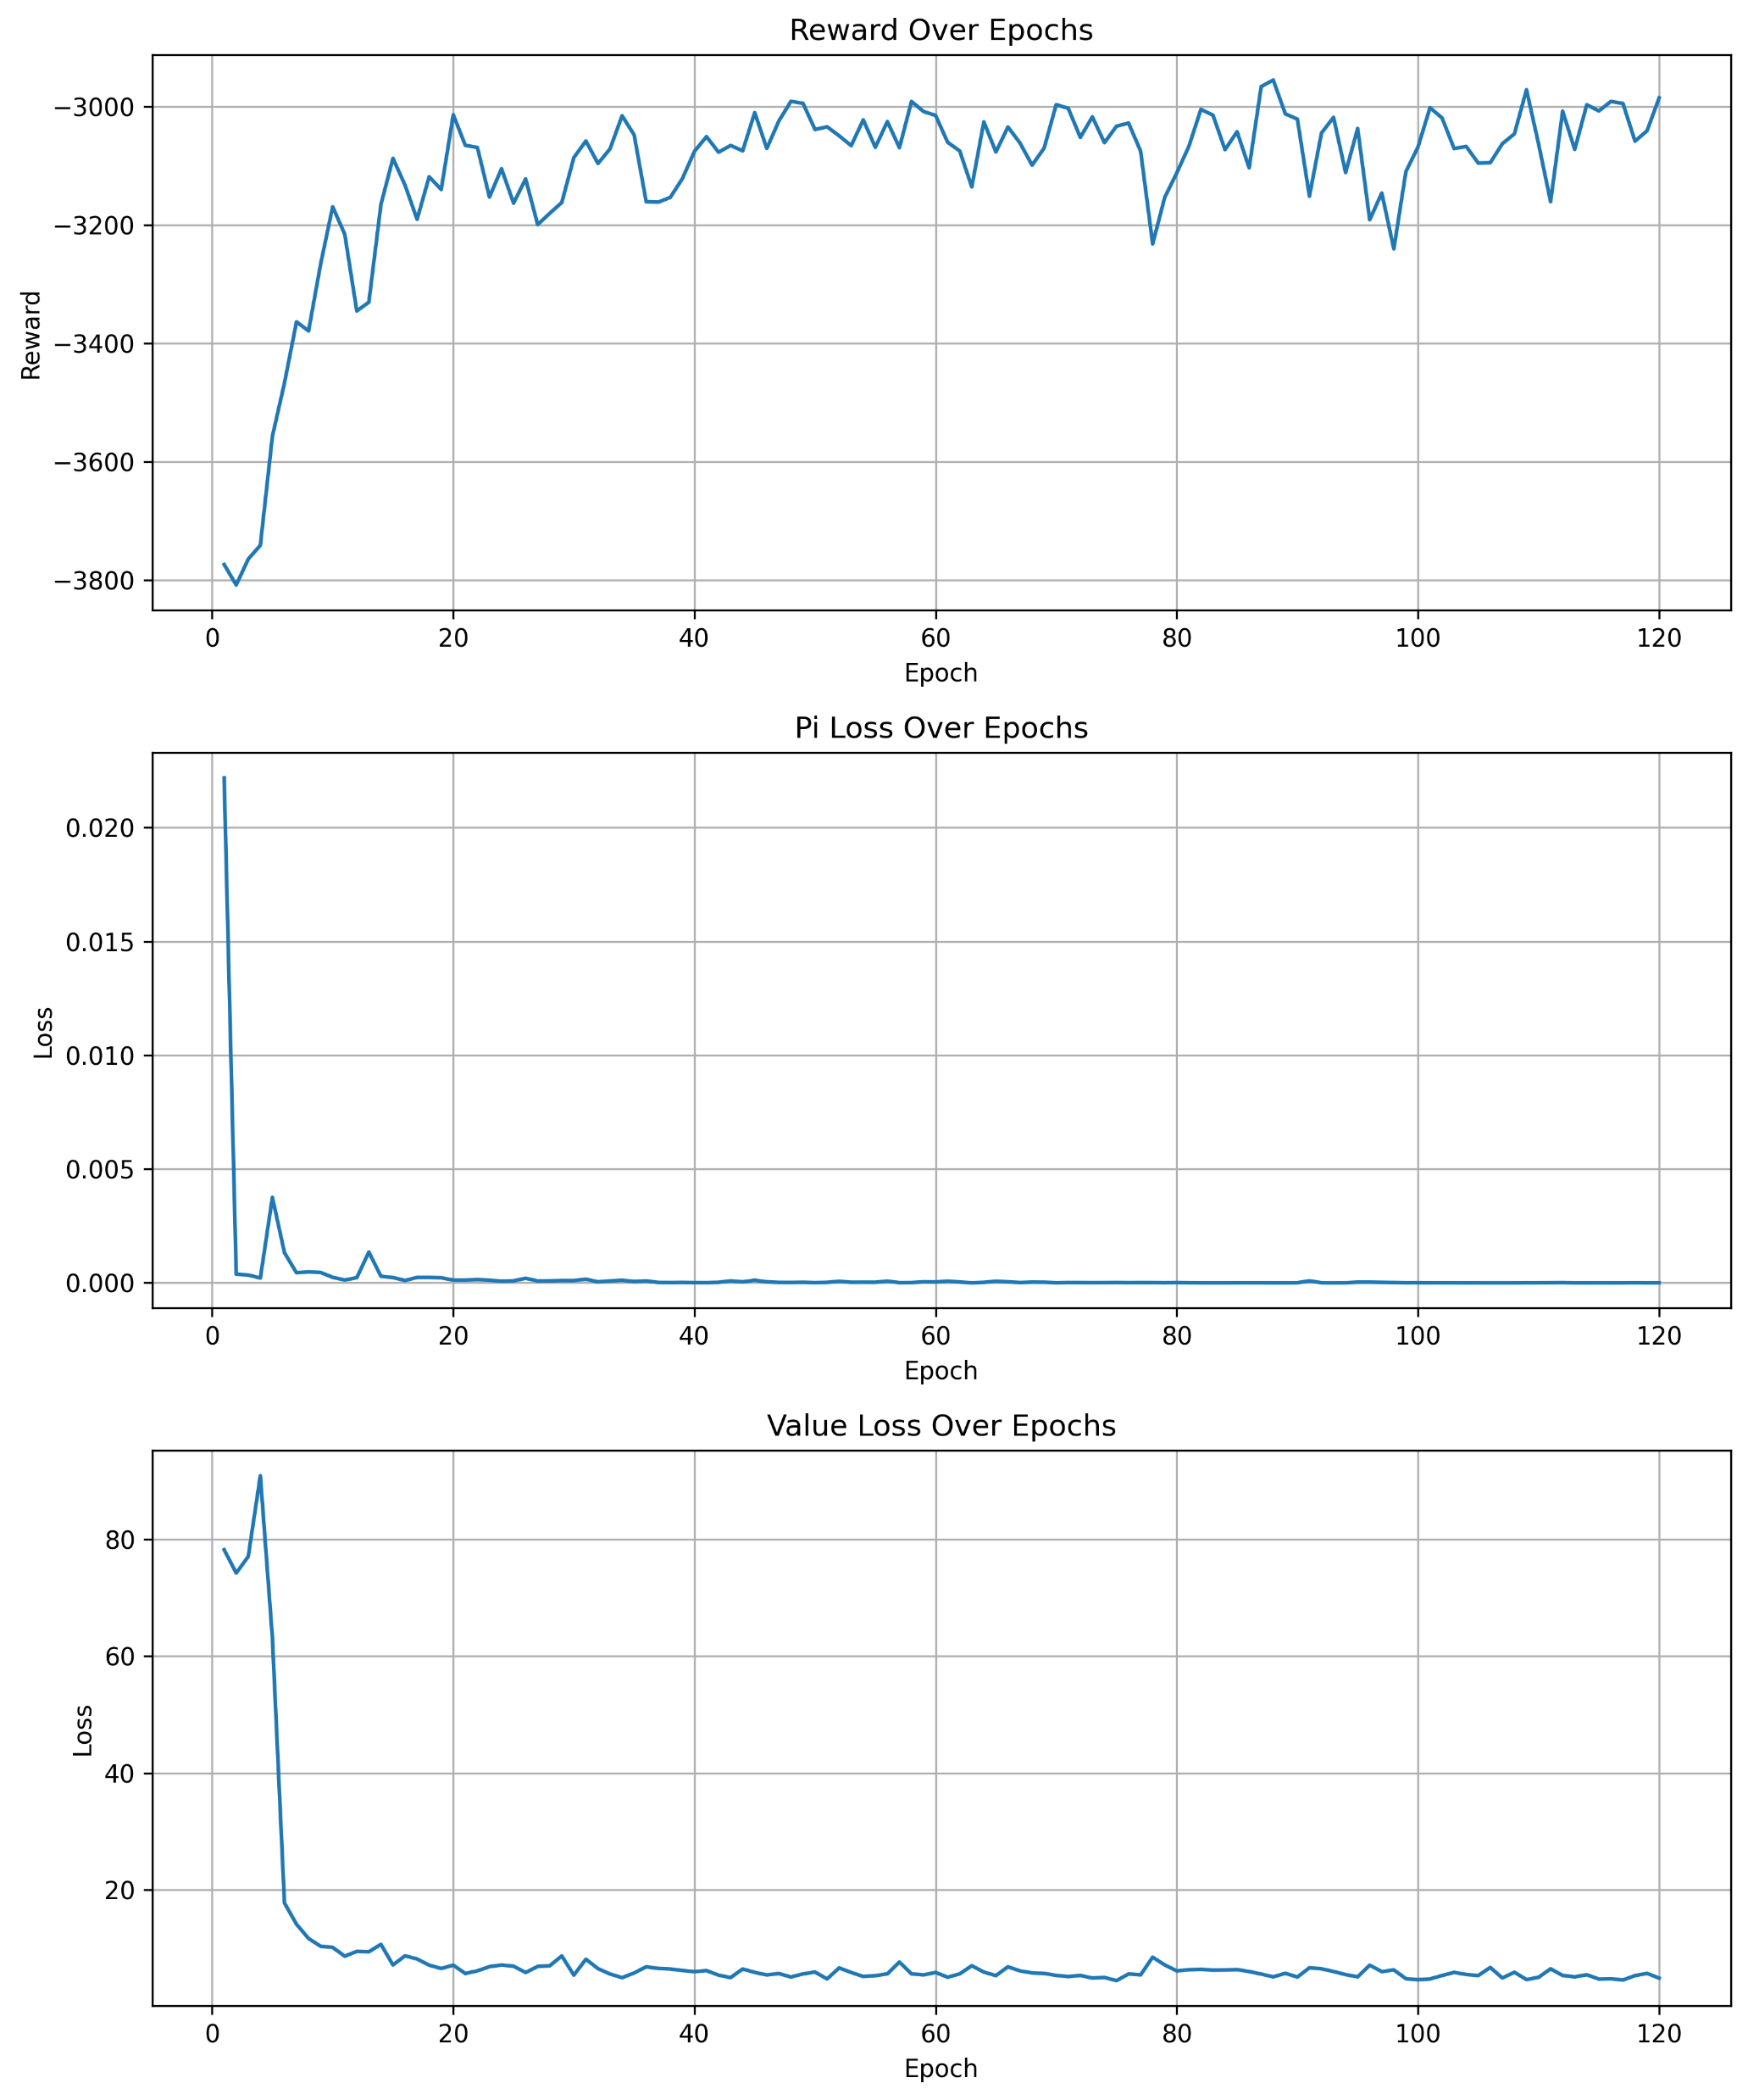
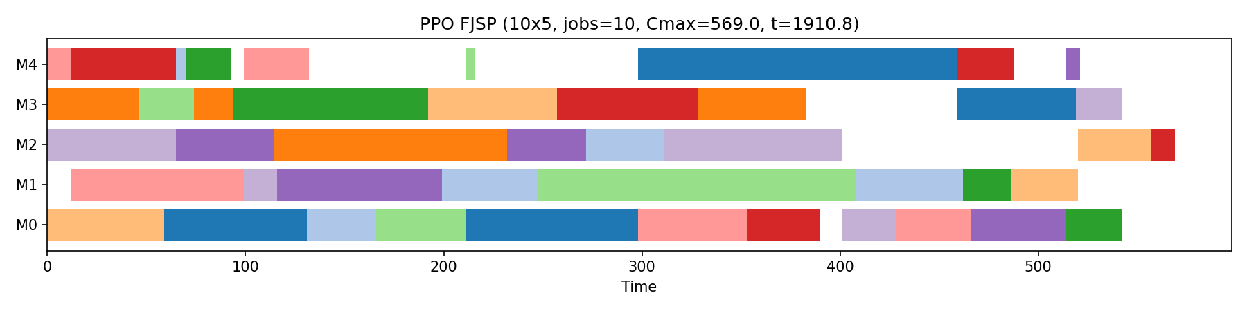
PPO結果

Slide 9
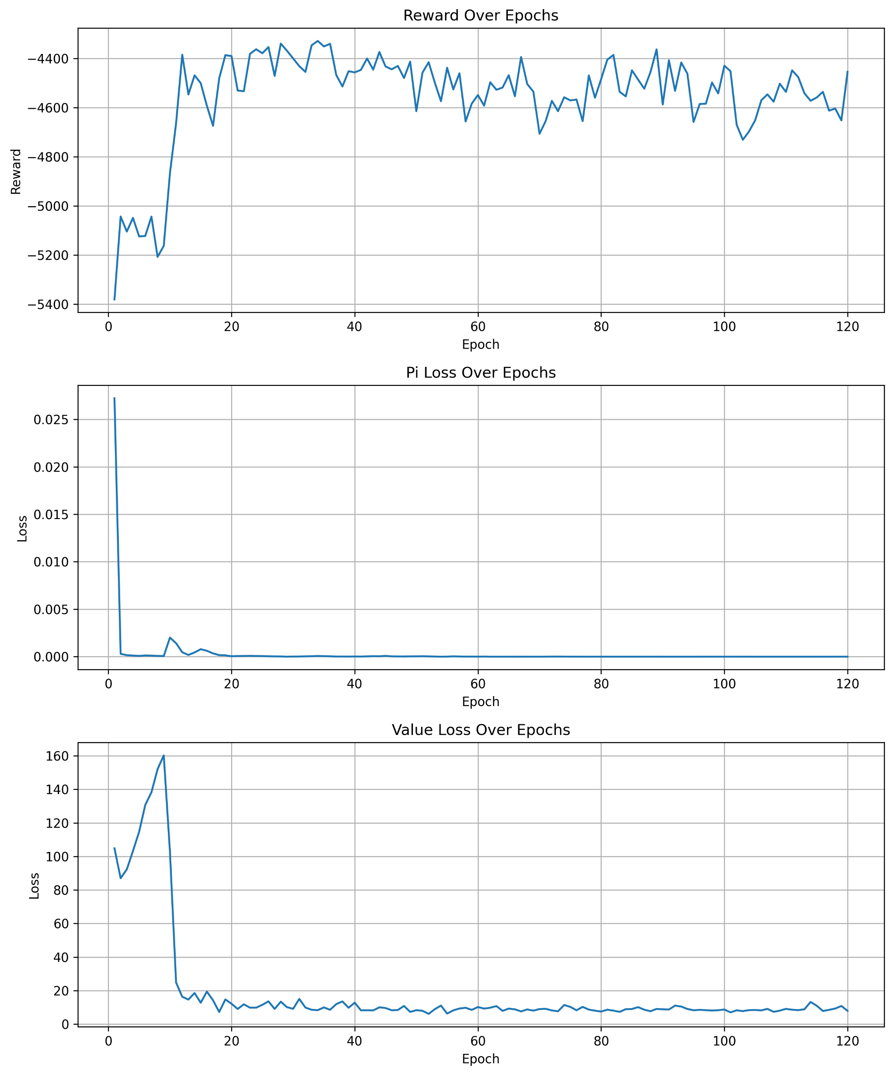
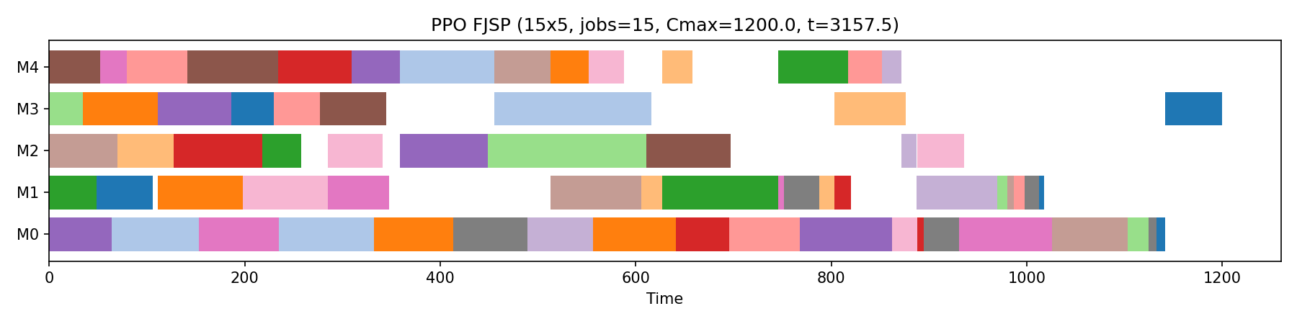
PPO結果

Slide 10
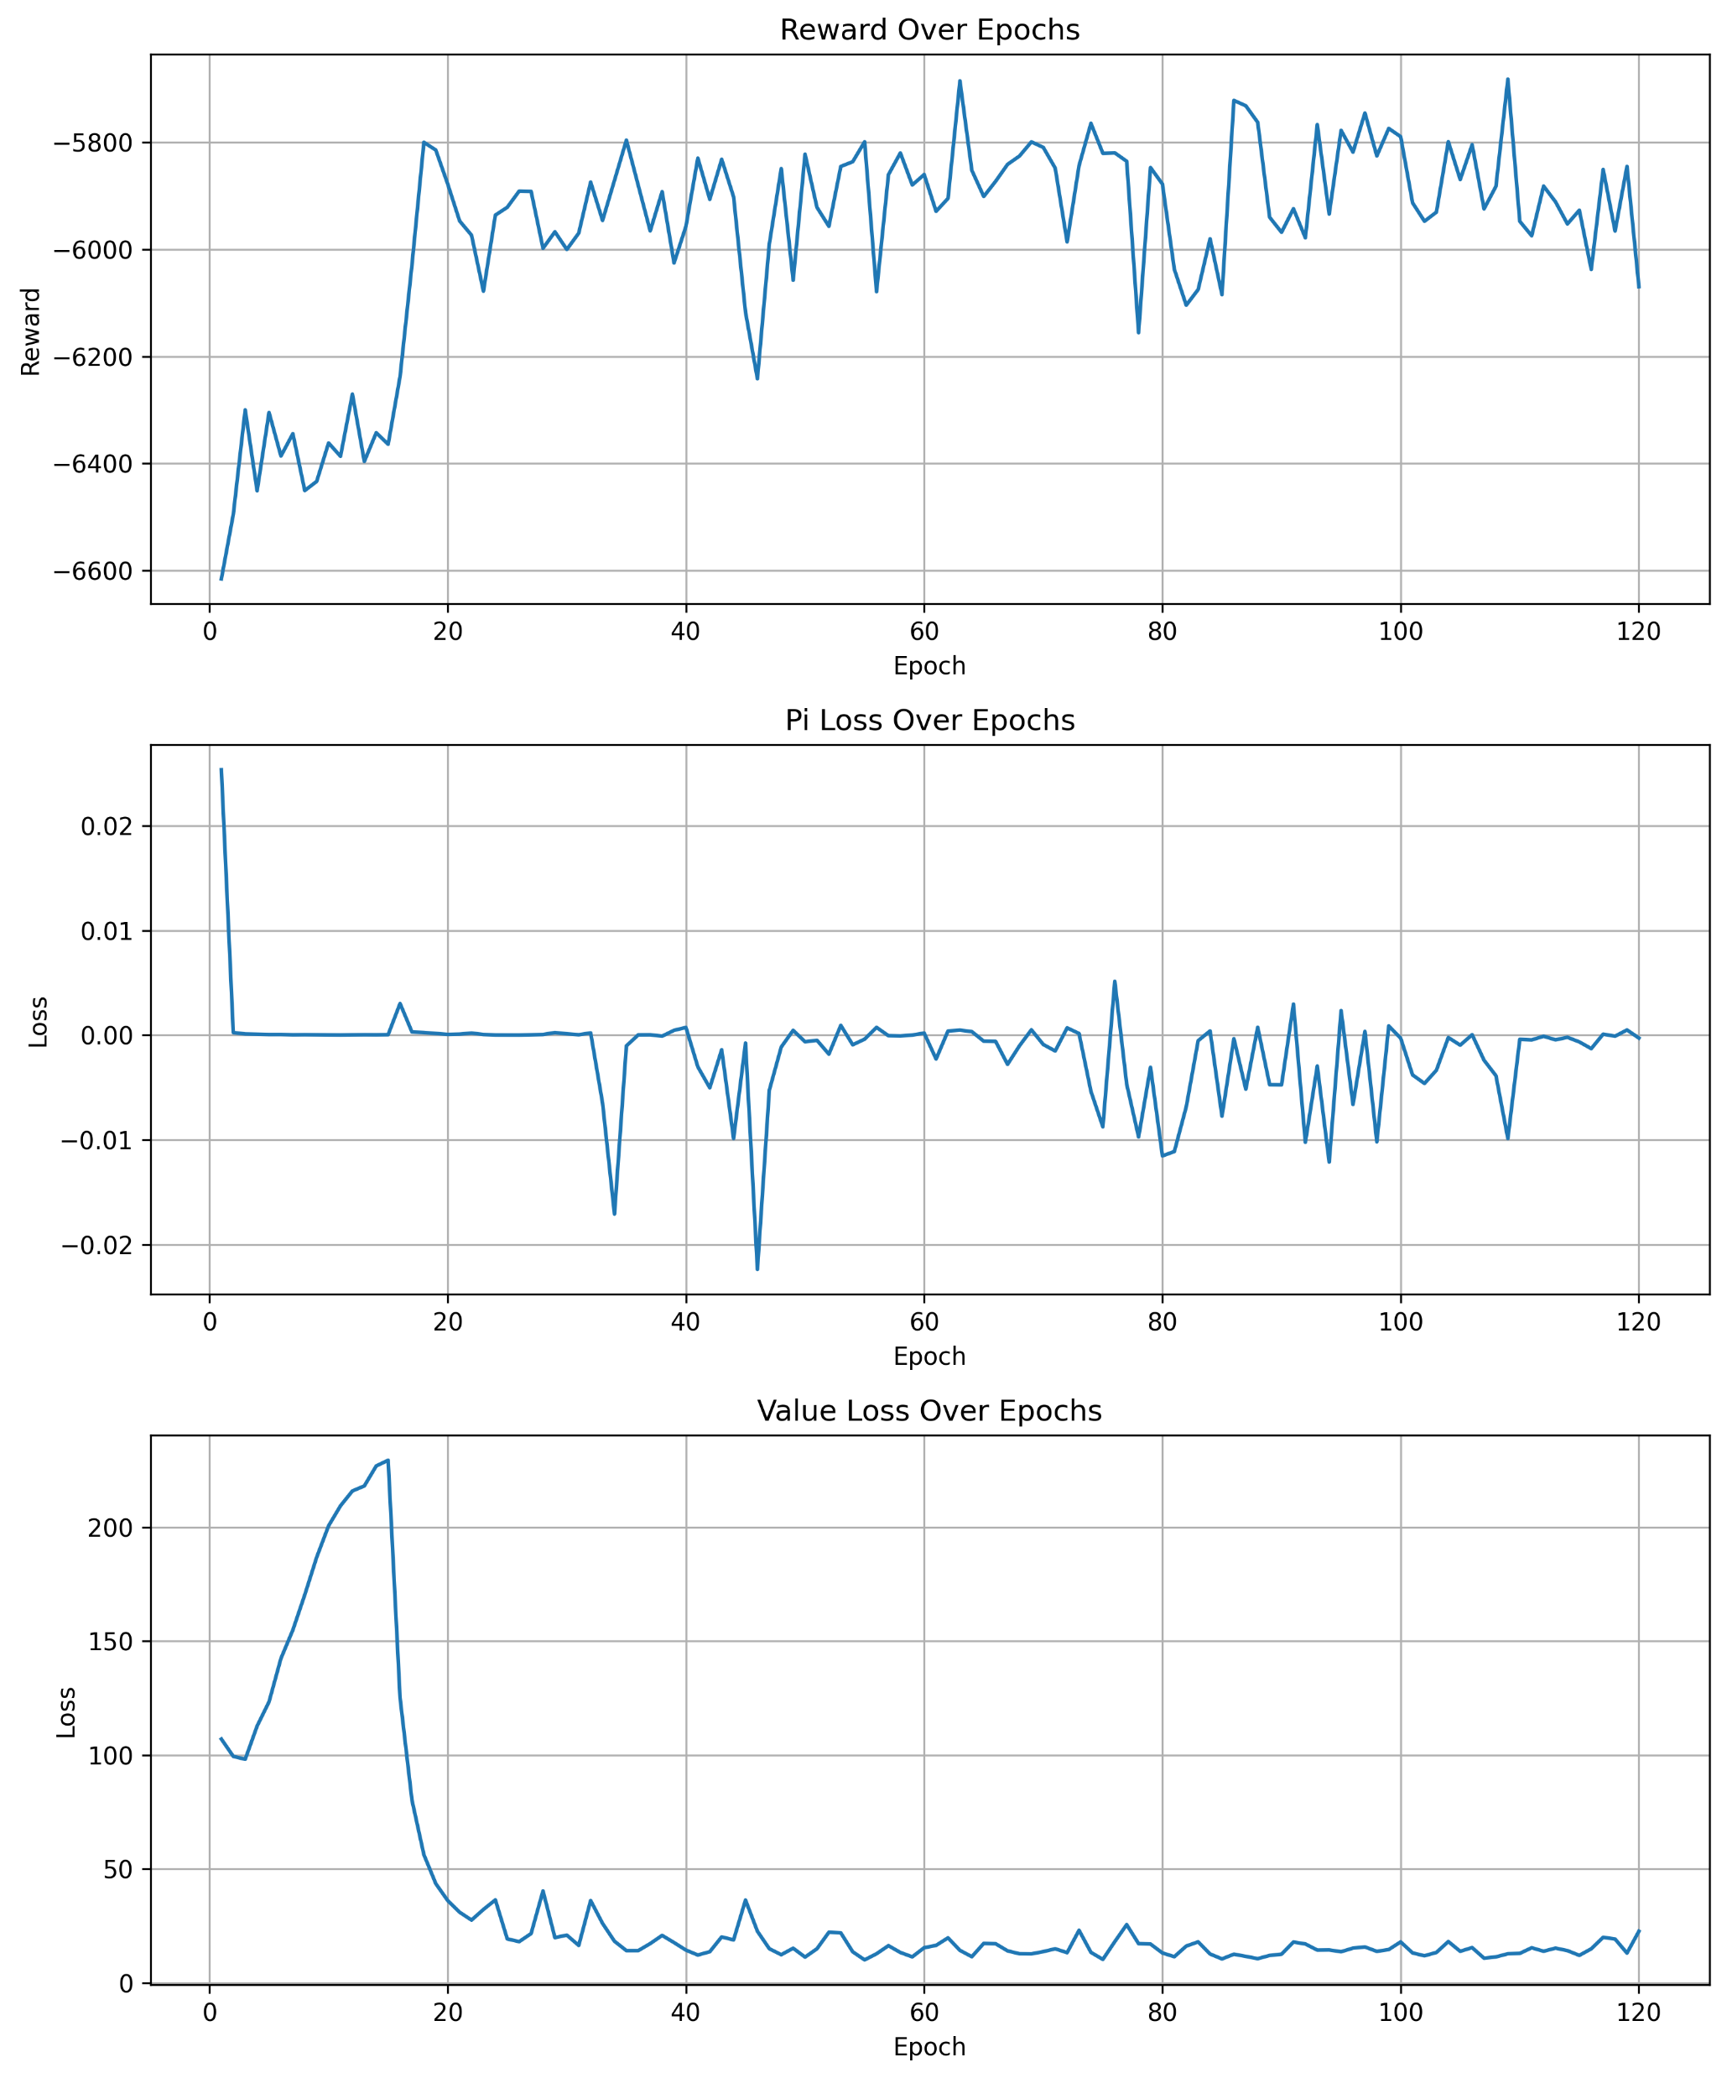
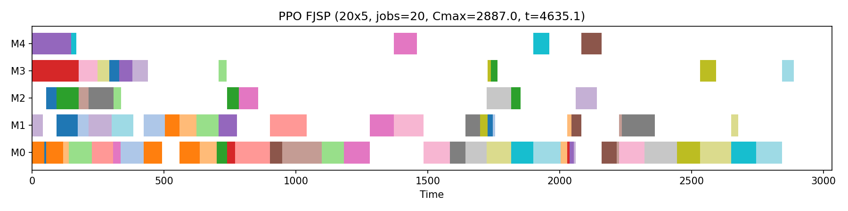
PPO結果

Slide 11
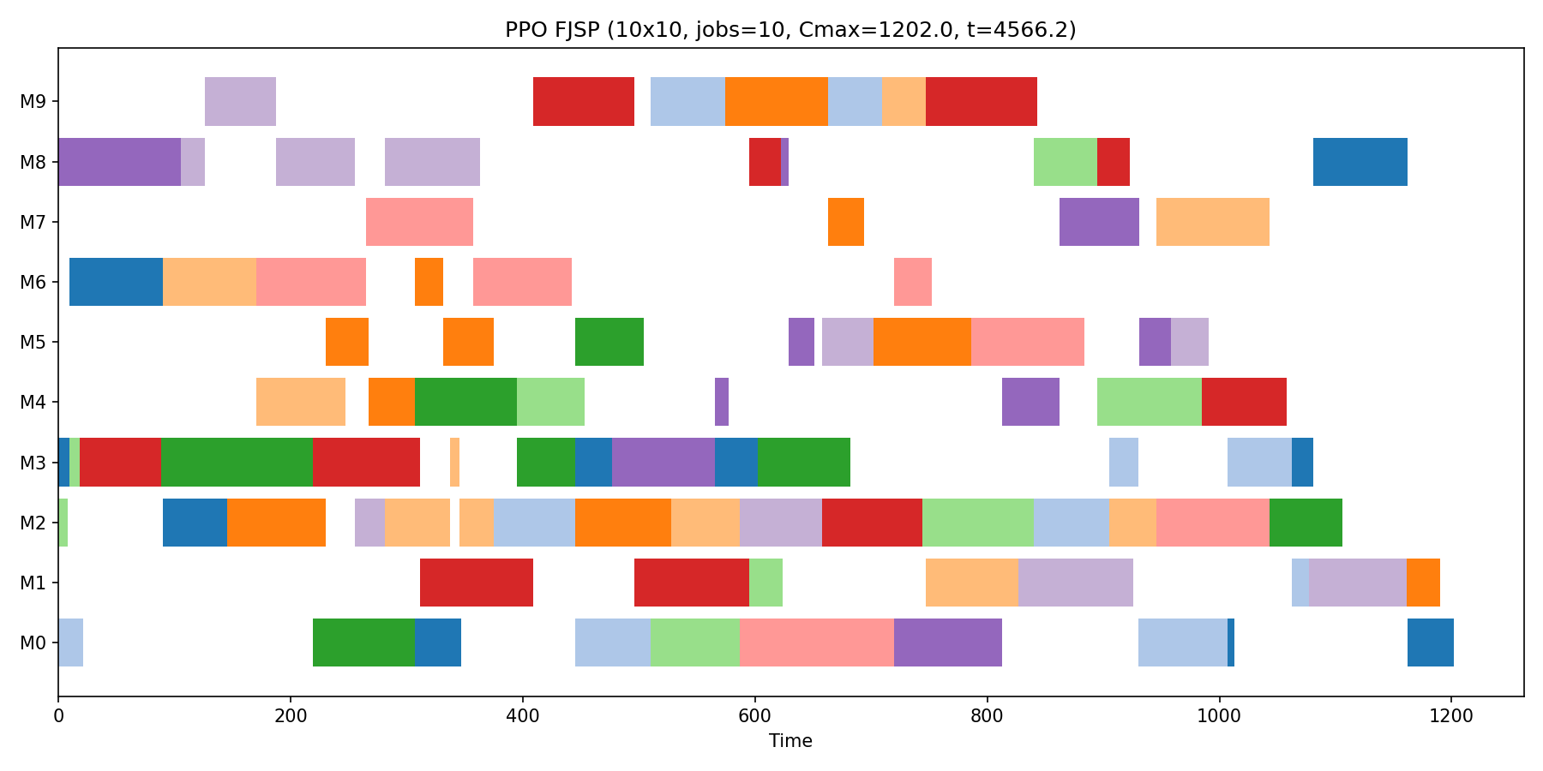
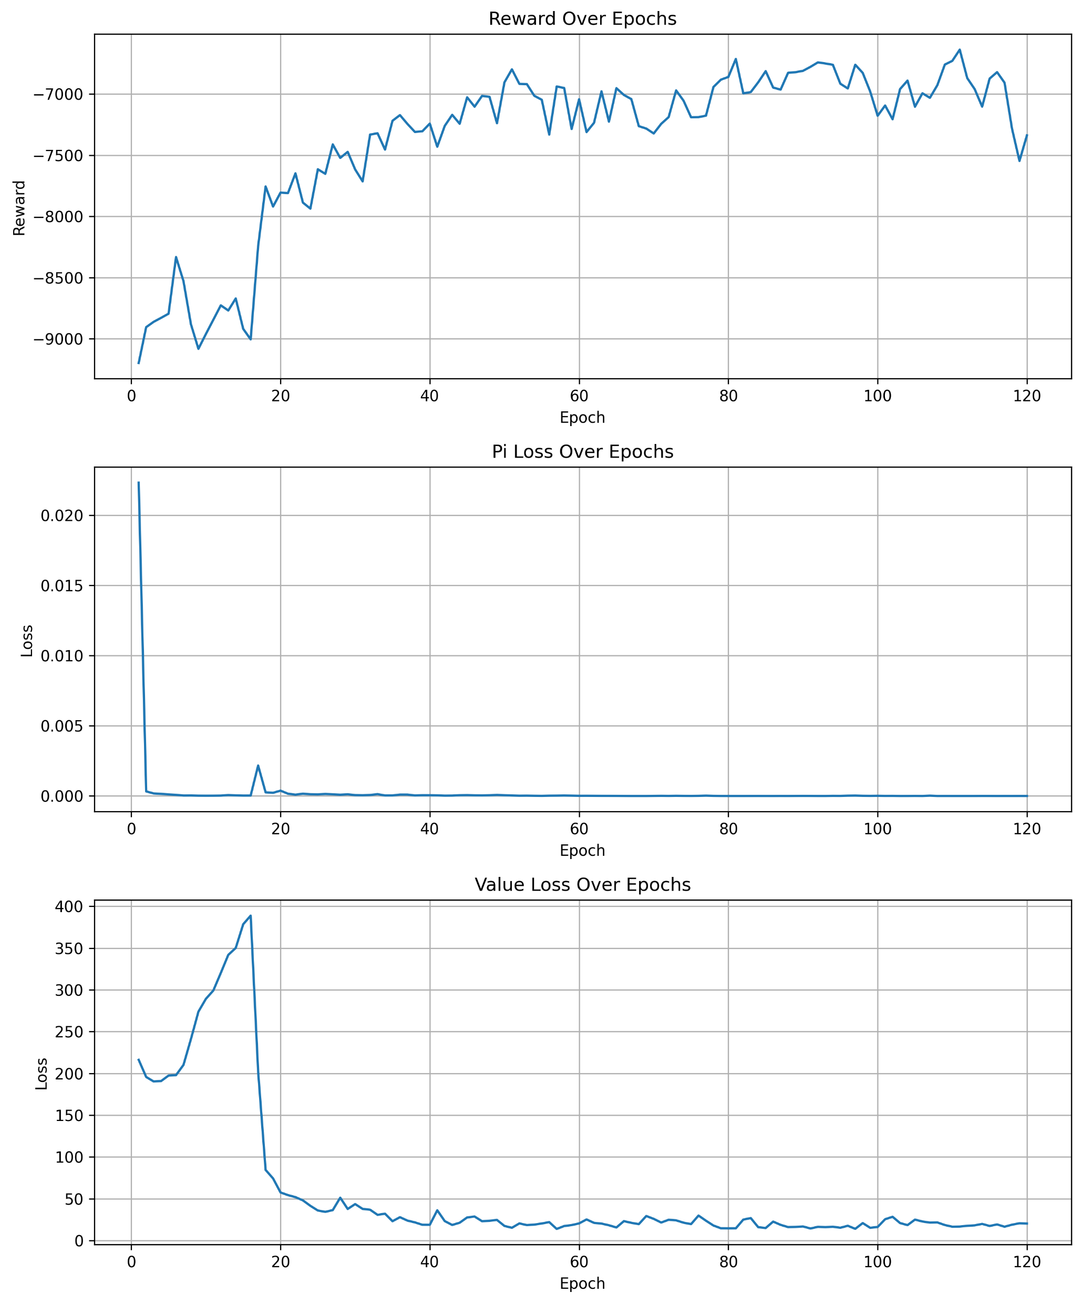
PPO結果

Slide 12
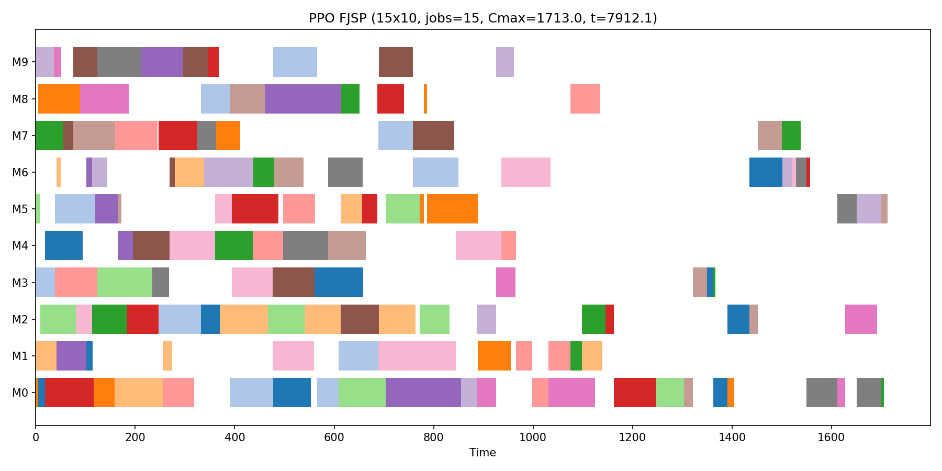
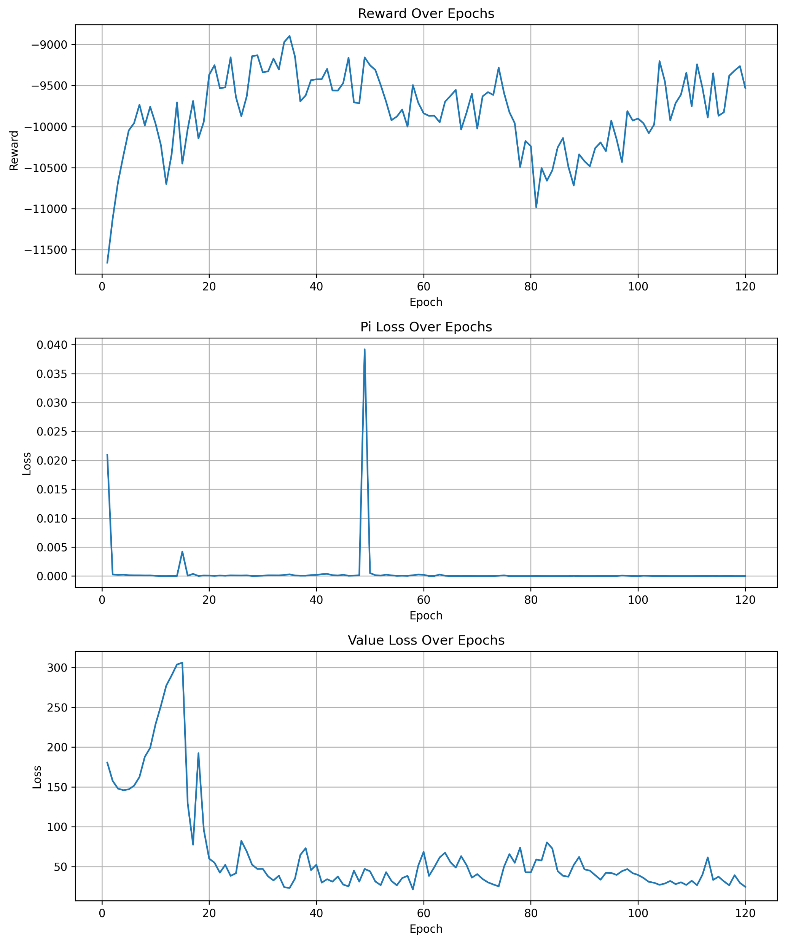
PPO結果

Slide 13
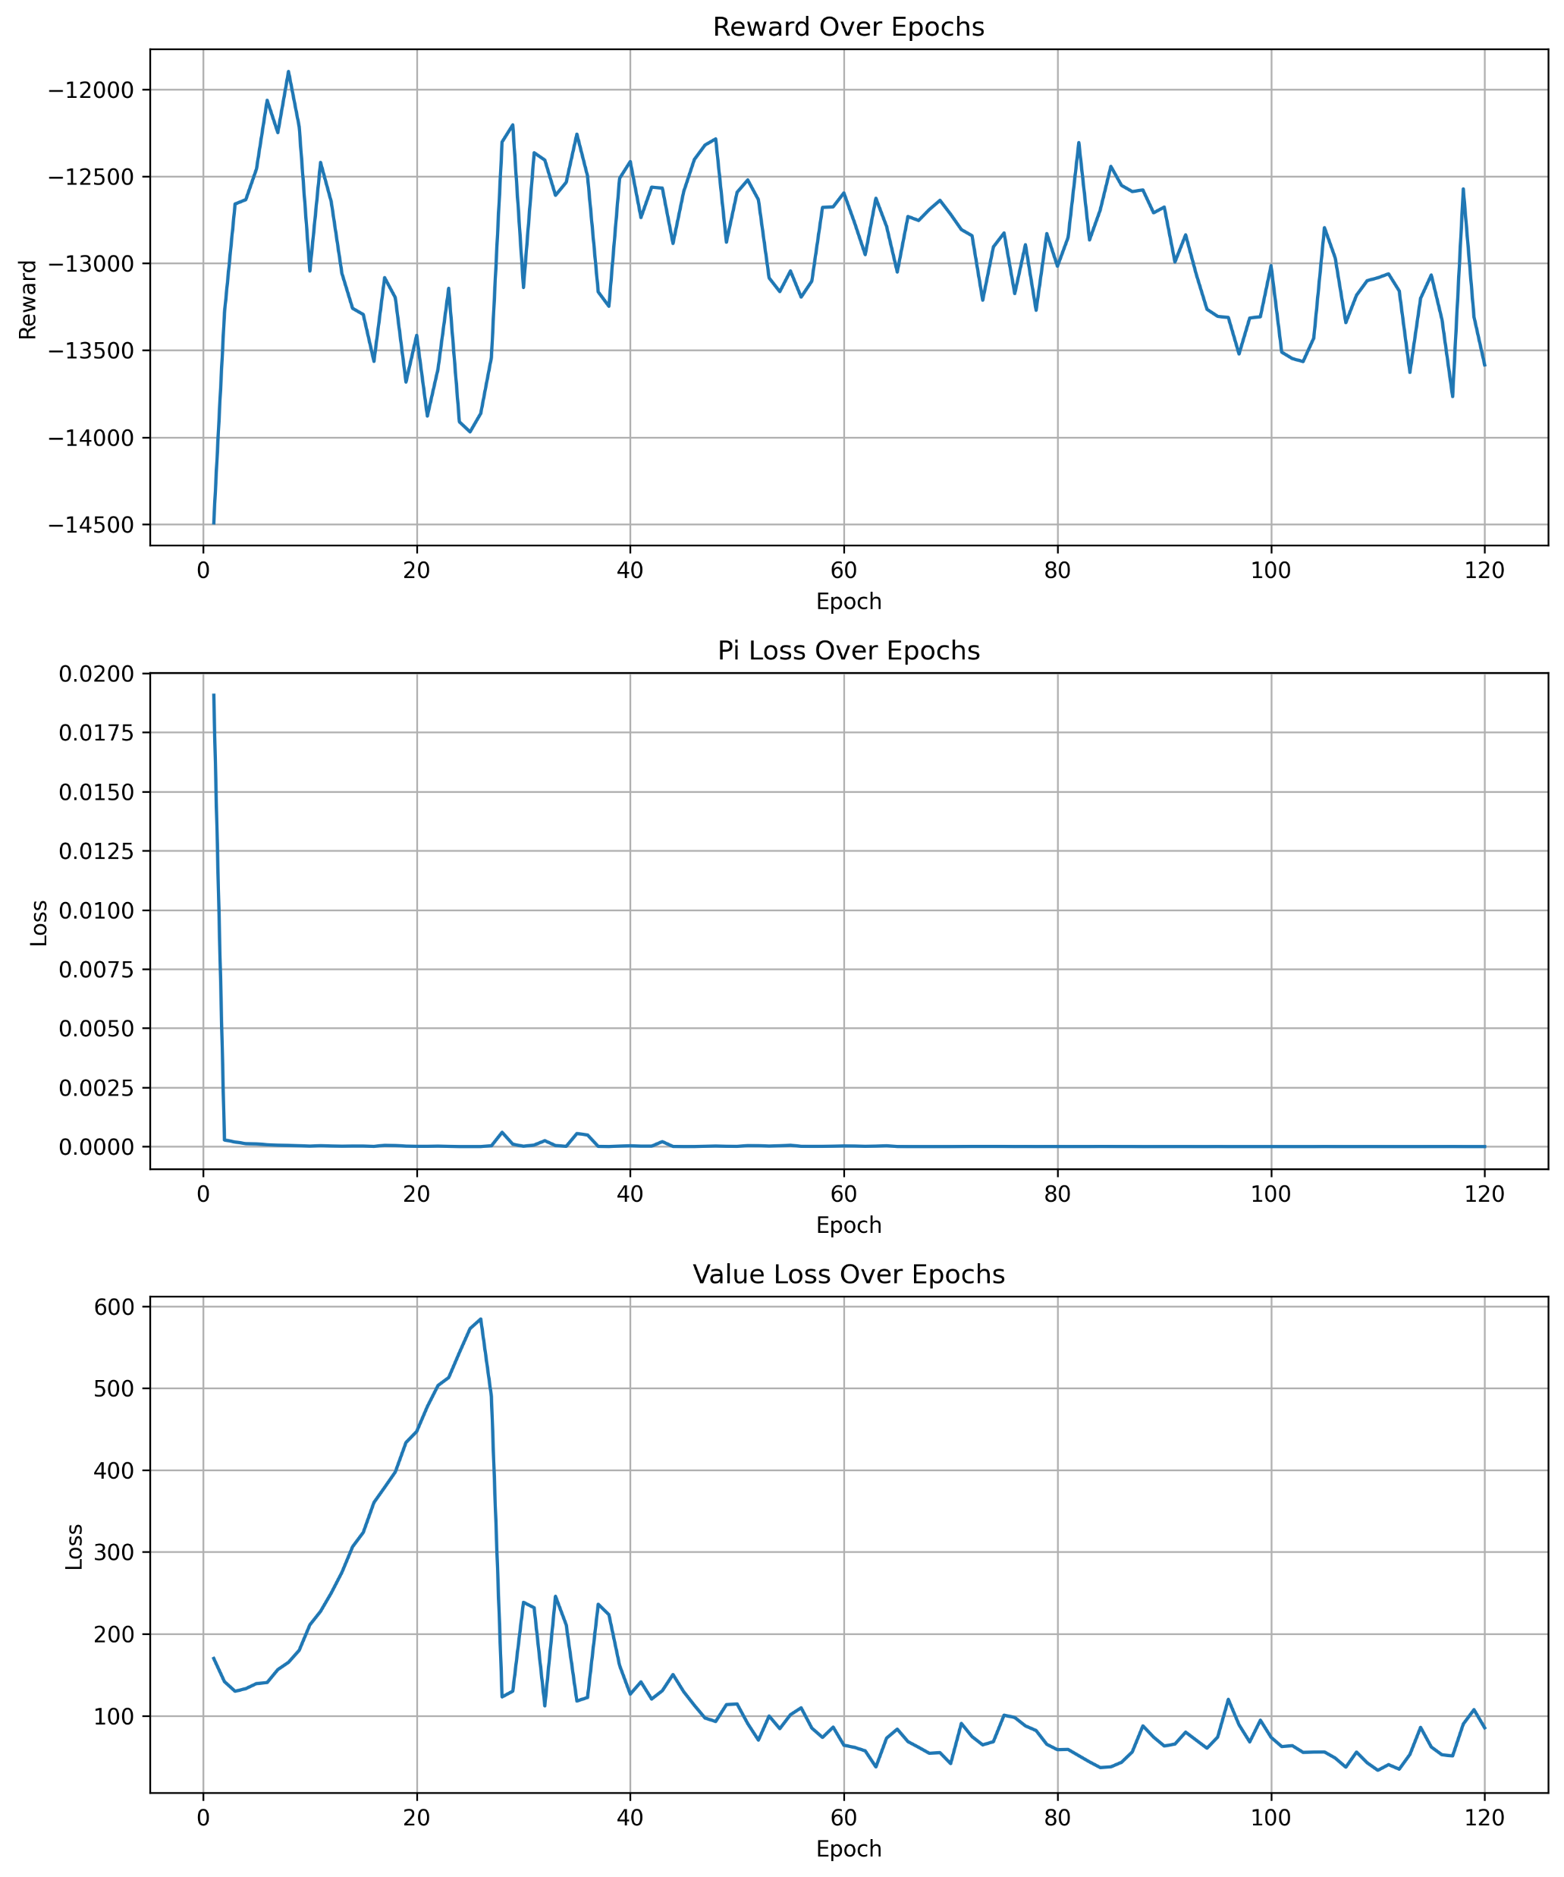
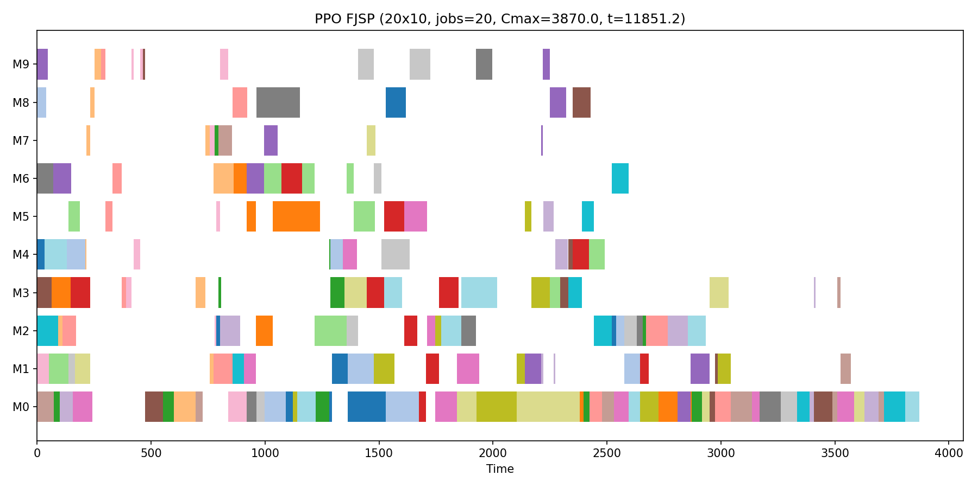
PPO結果

Slide 14
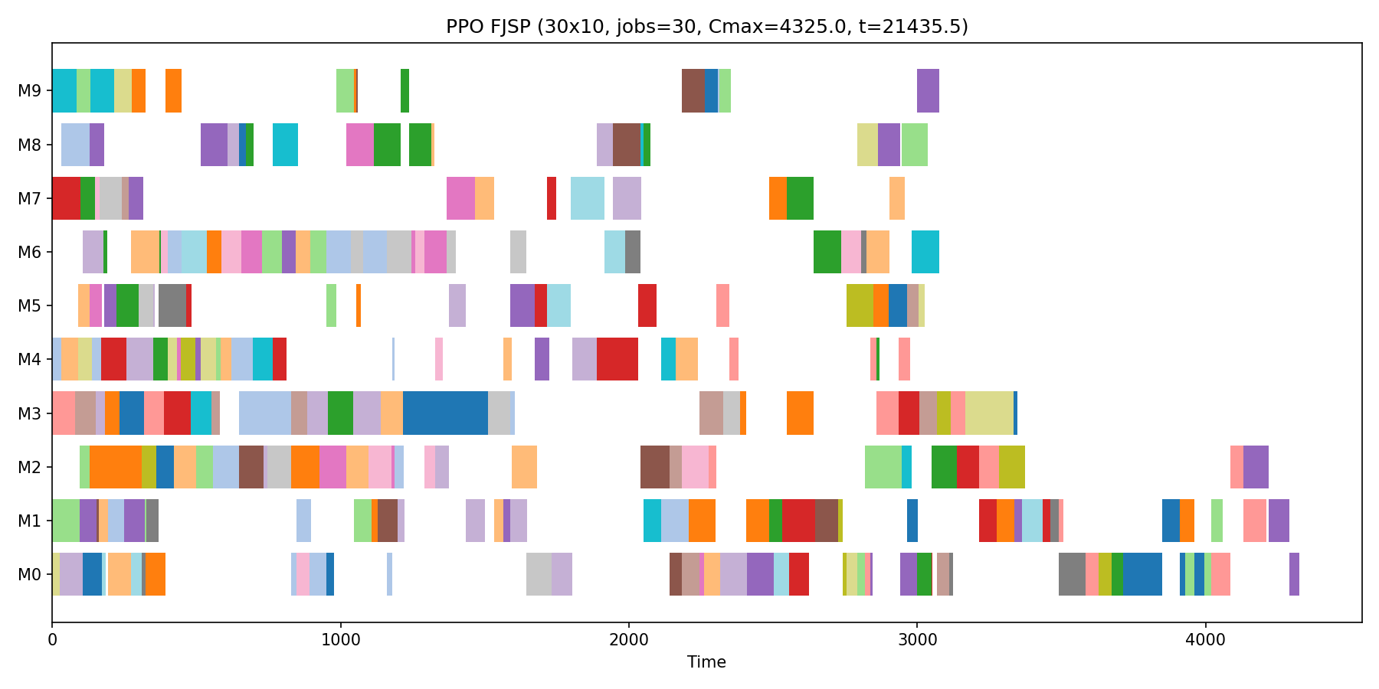
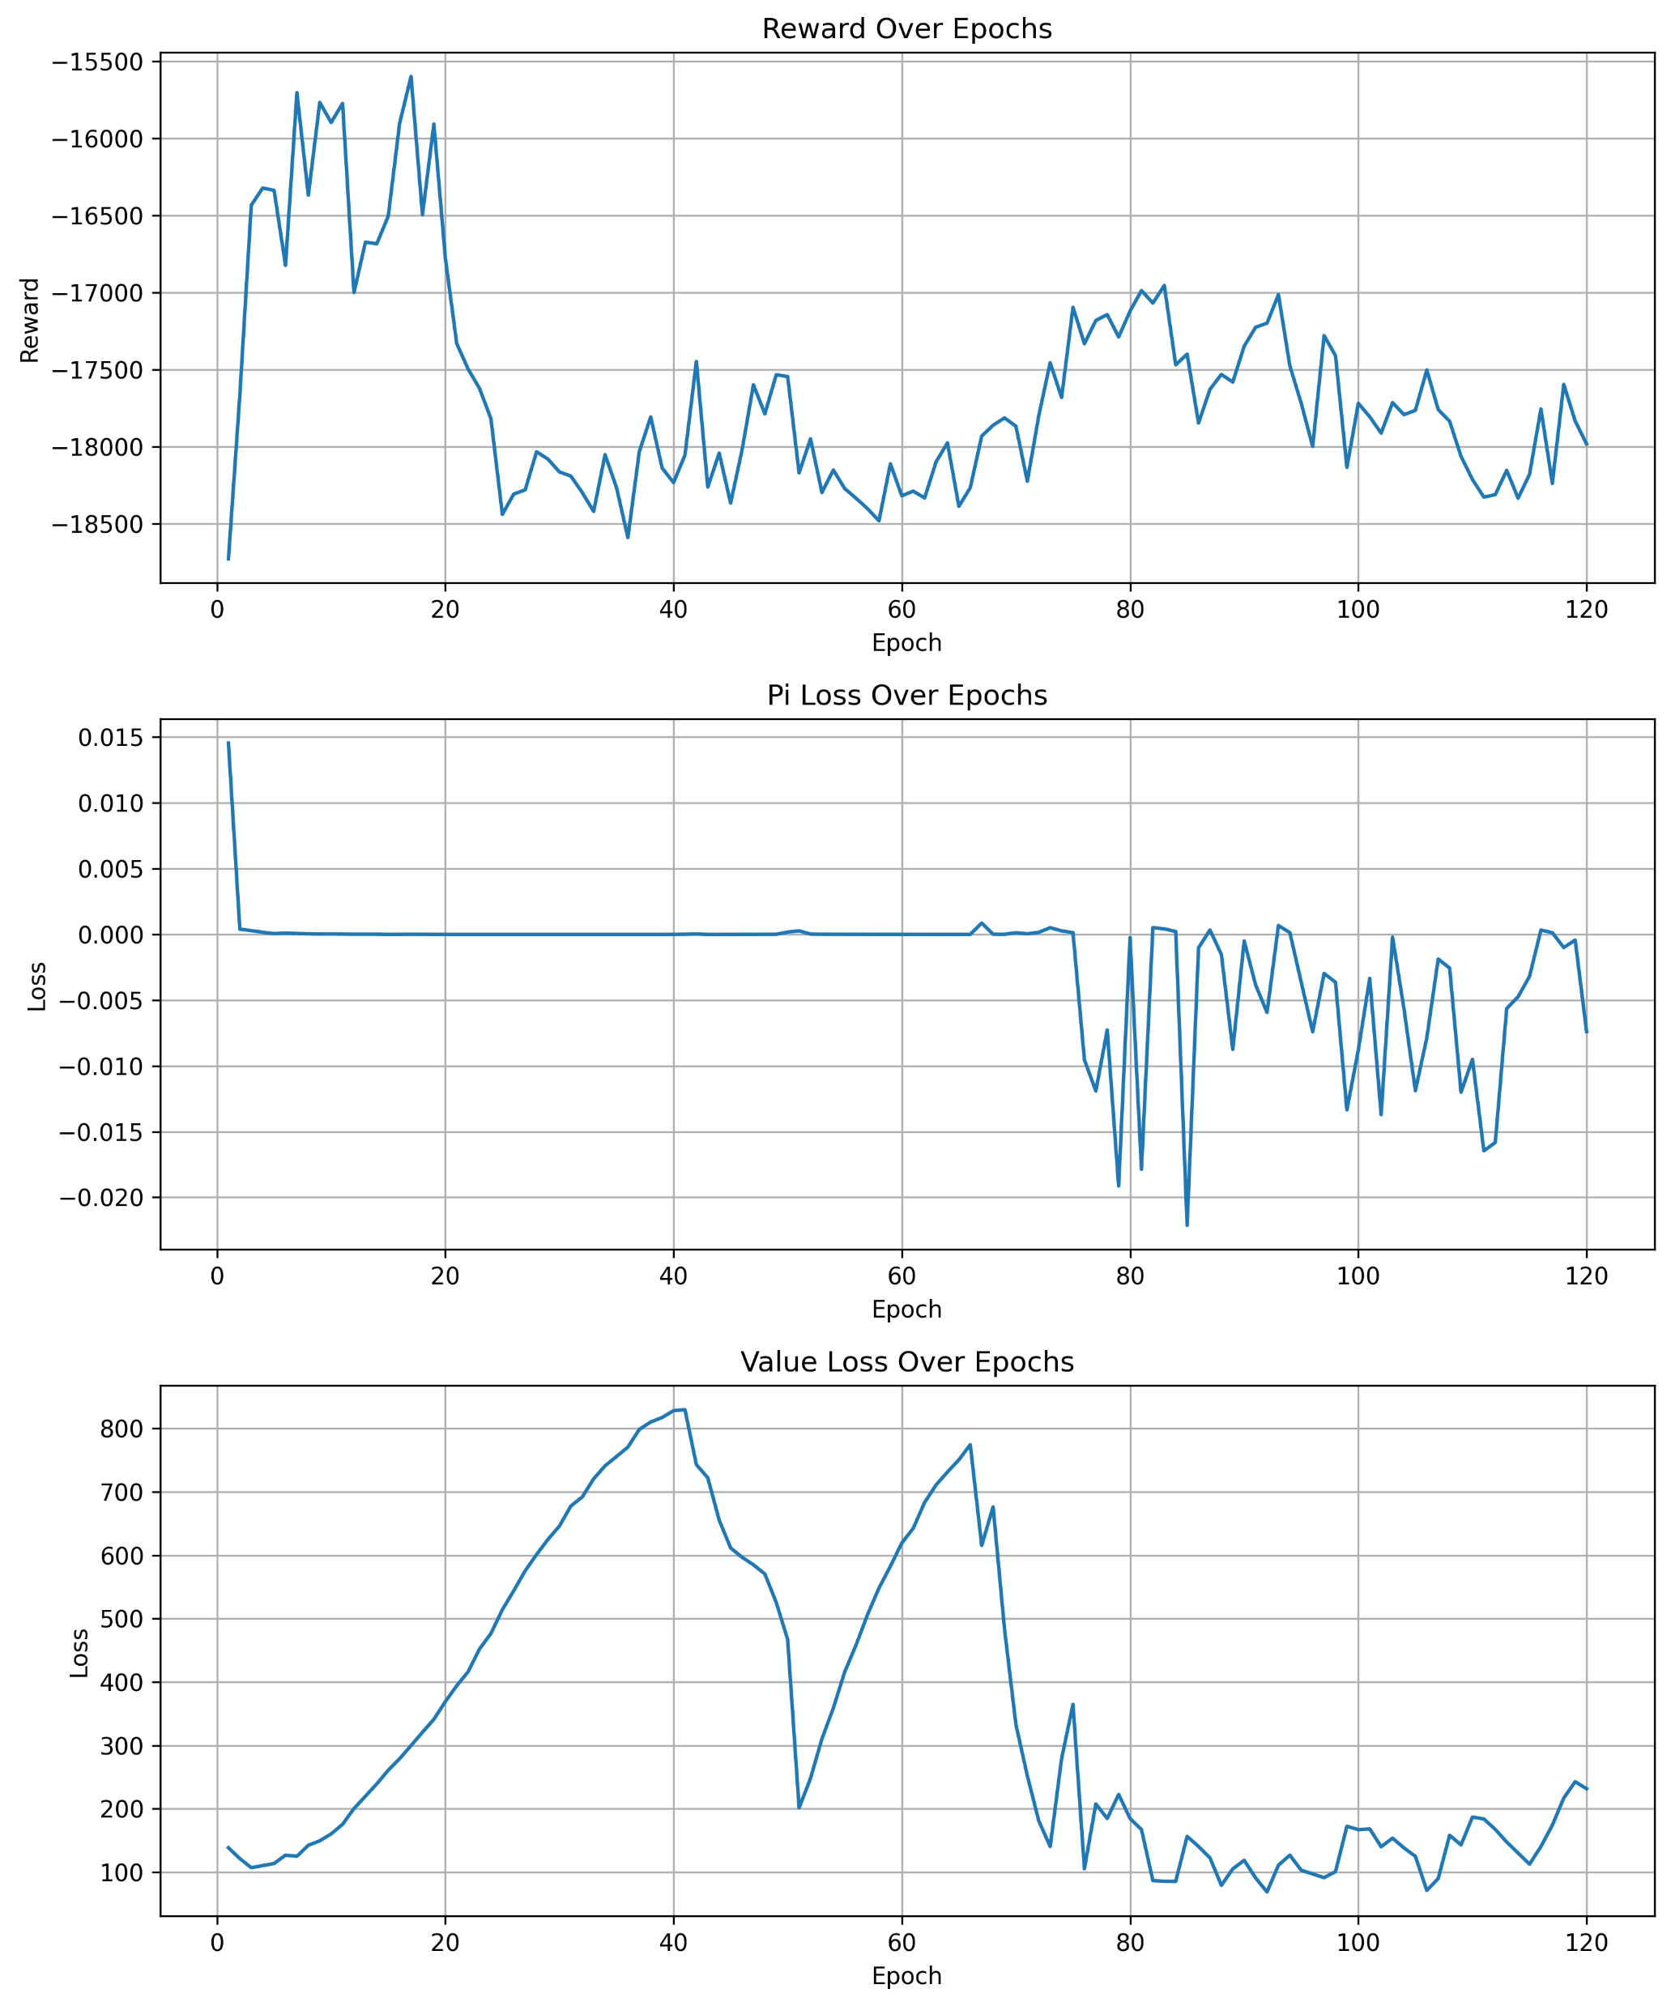
PPO結果

Slide 15
可能原因
生成的Data太爛
單目標與論文的多目標差異的影響
論文中還有其他方法沒注意到
超參數不適用於此狀況

Slide 16
換資料
使用Hurink eData, vData 和 rData當作訓練資料
共14個實例

Slide 17
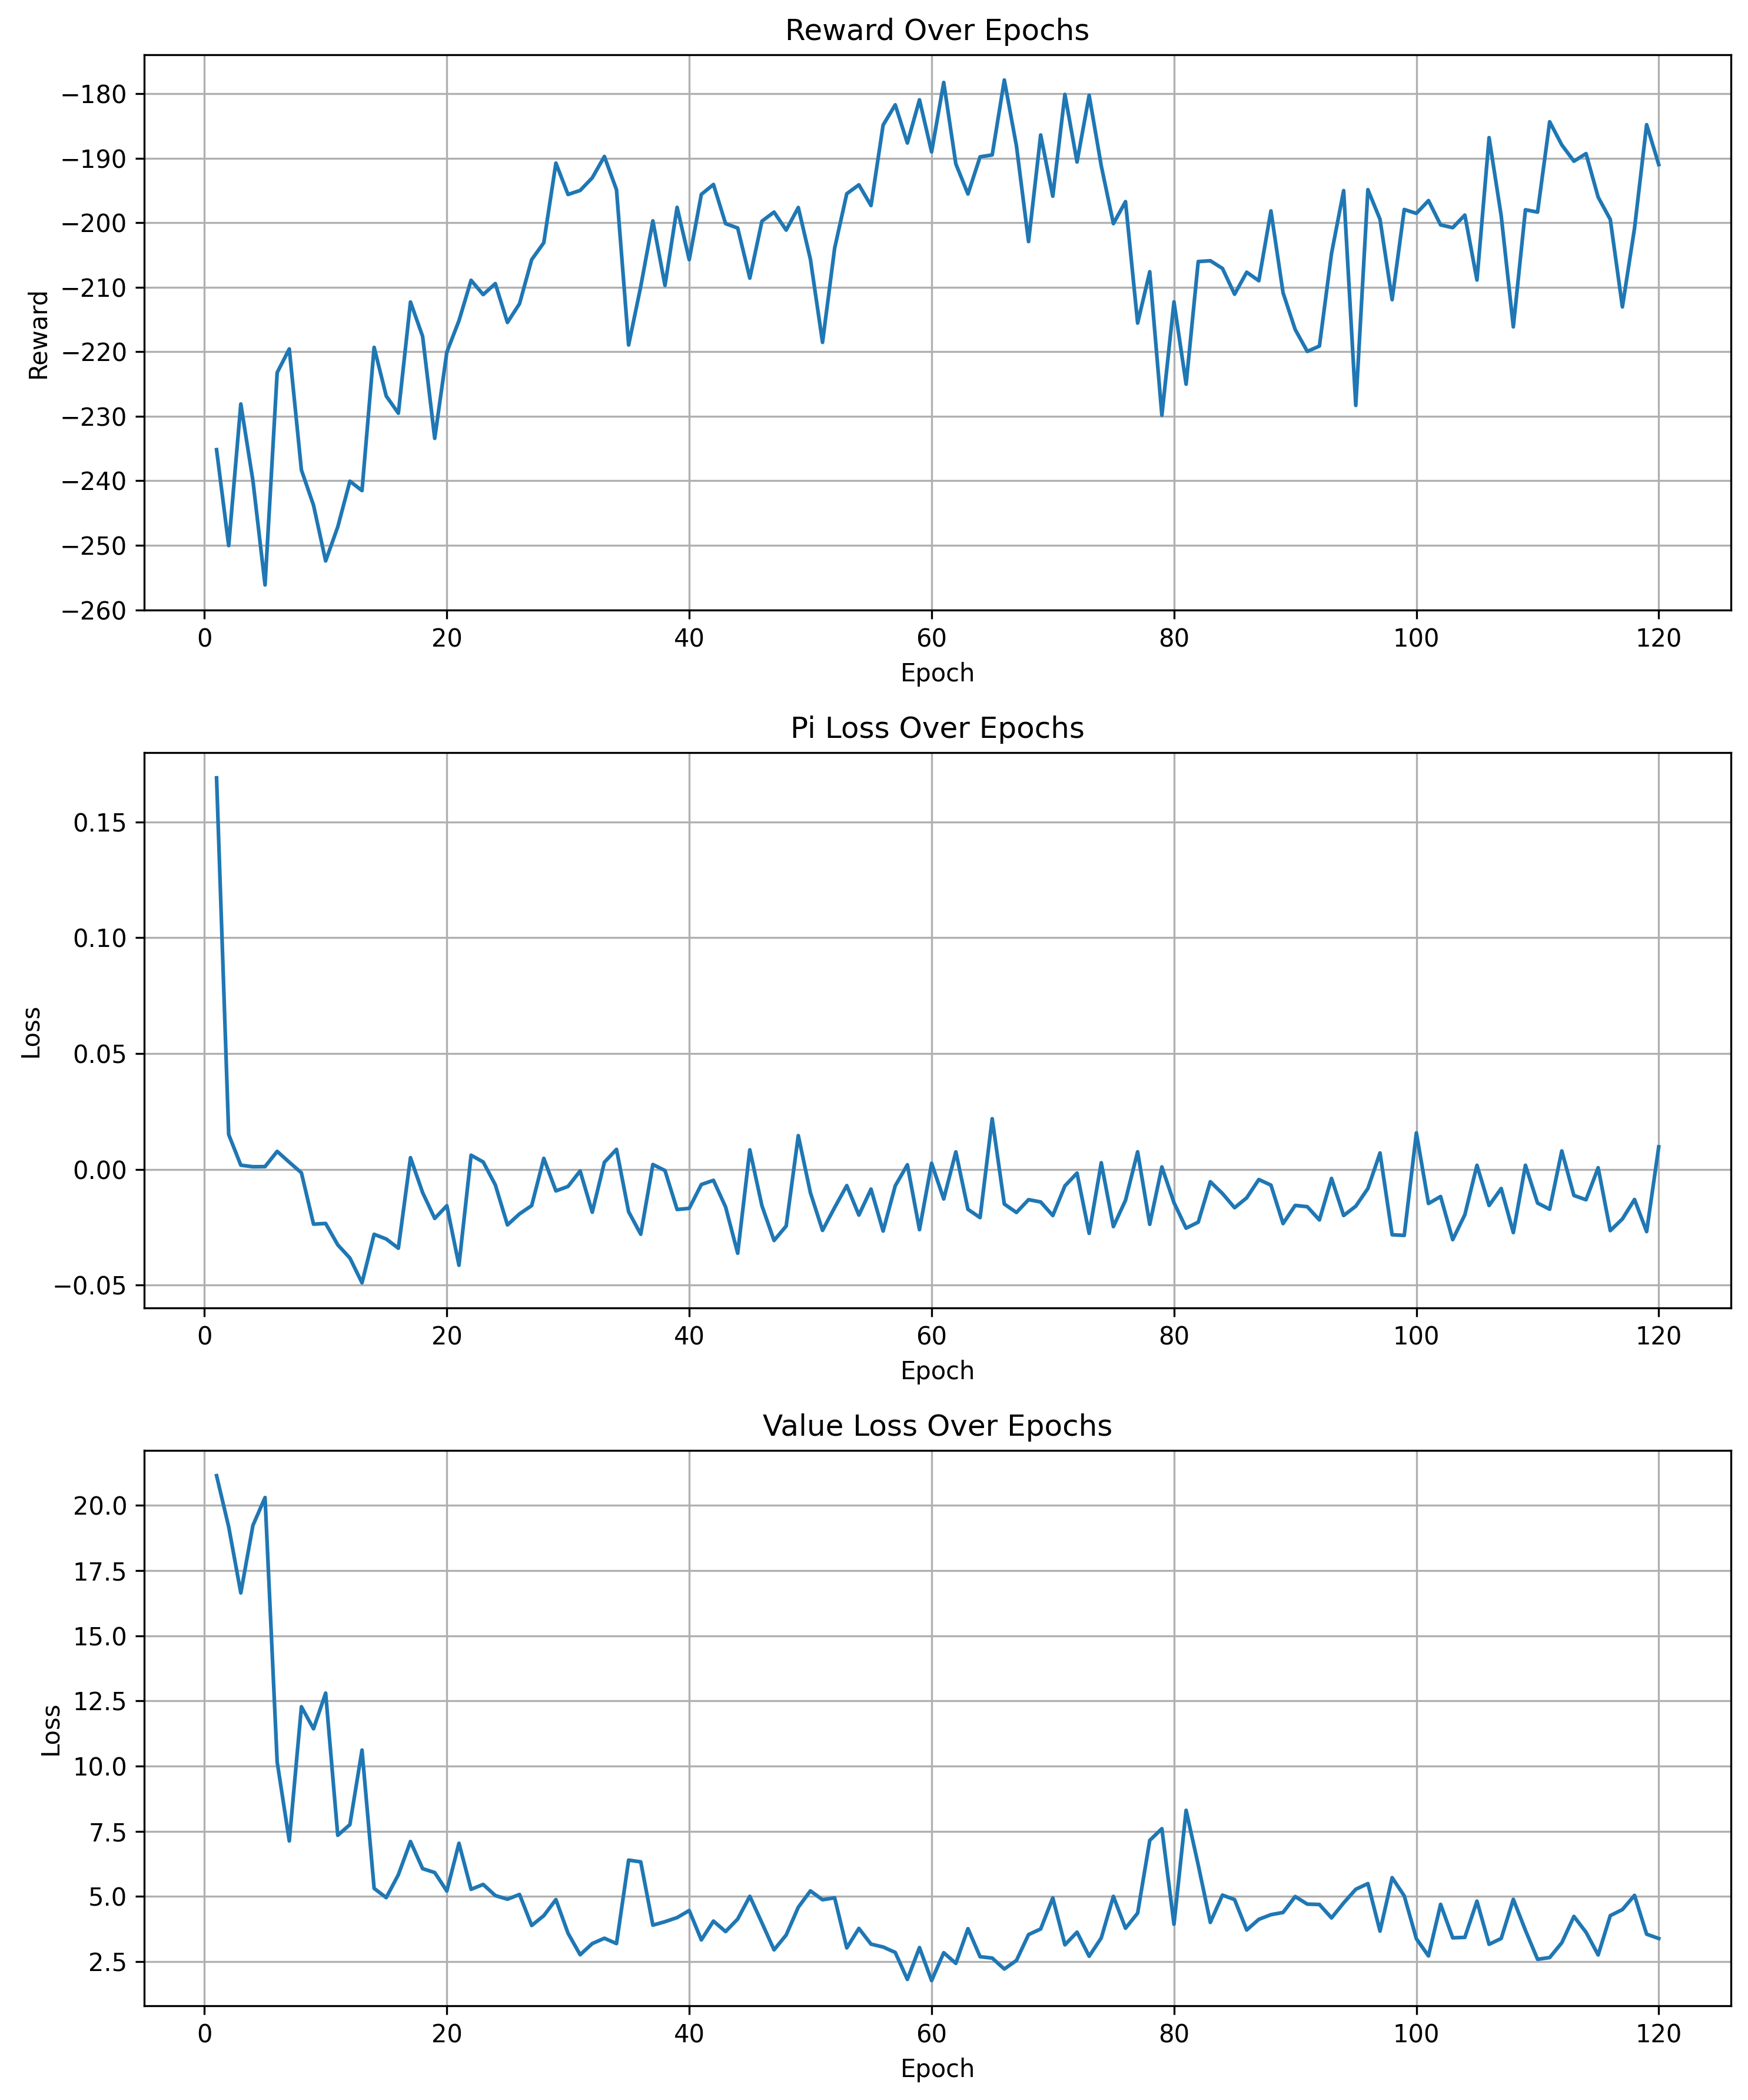
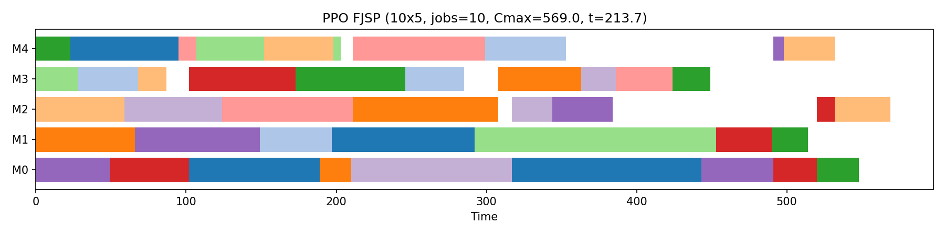
PPO結果

Slide 18
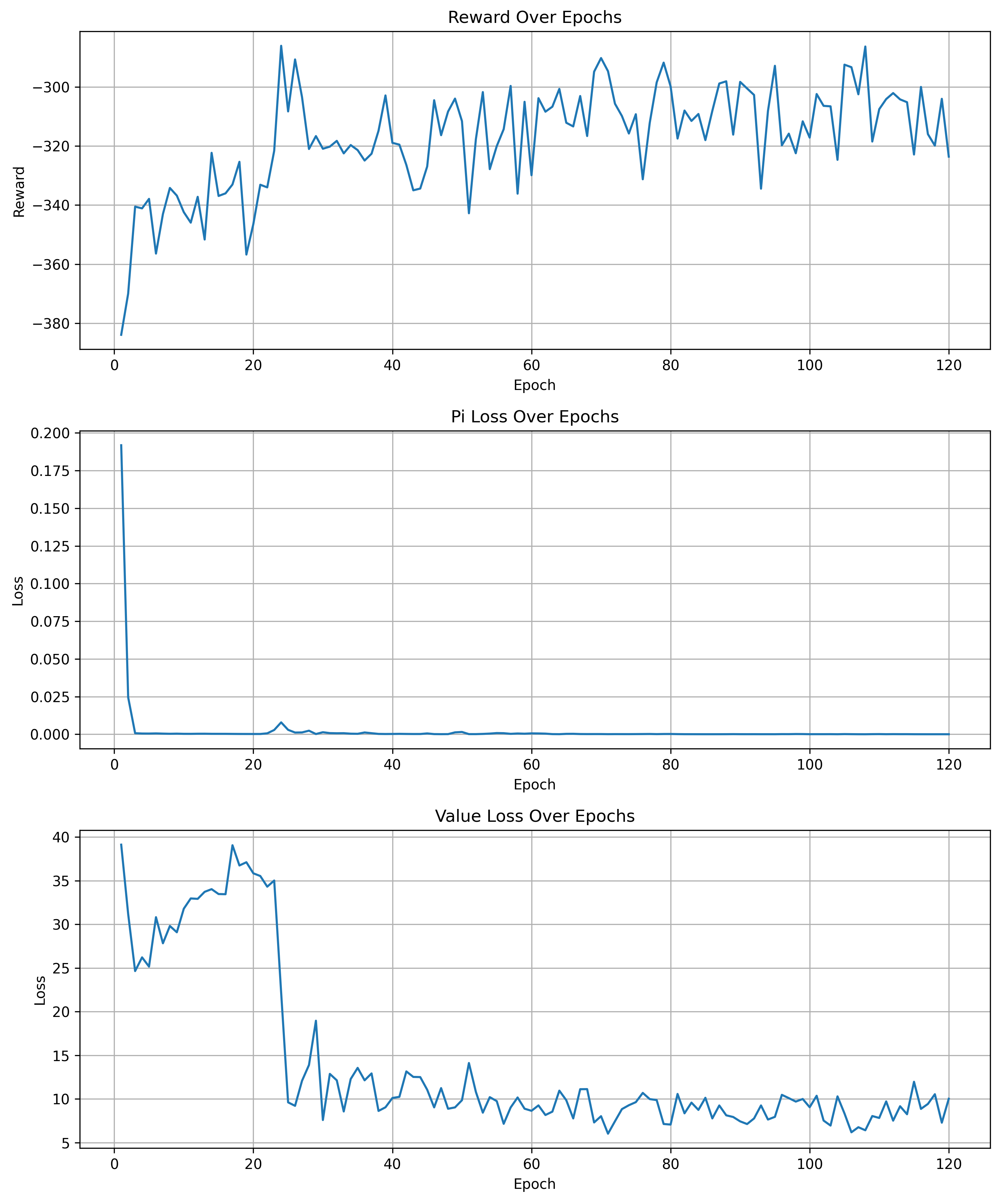
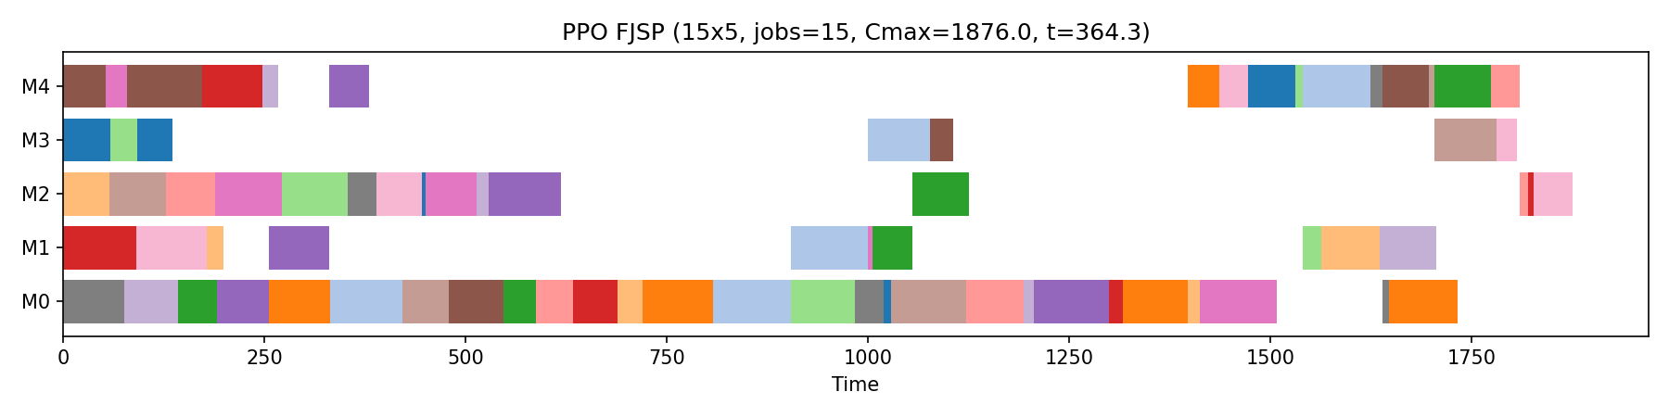
PPO結果
除了10*5外，其他結果依就很差
進行超參數調整

Slide 19
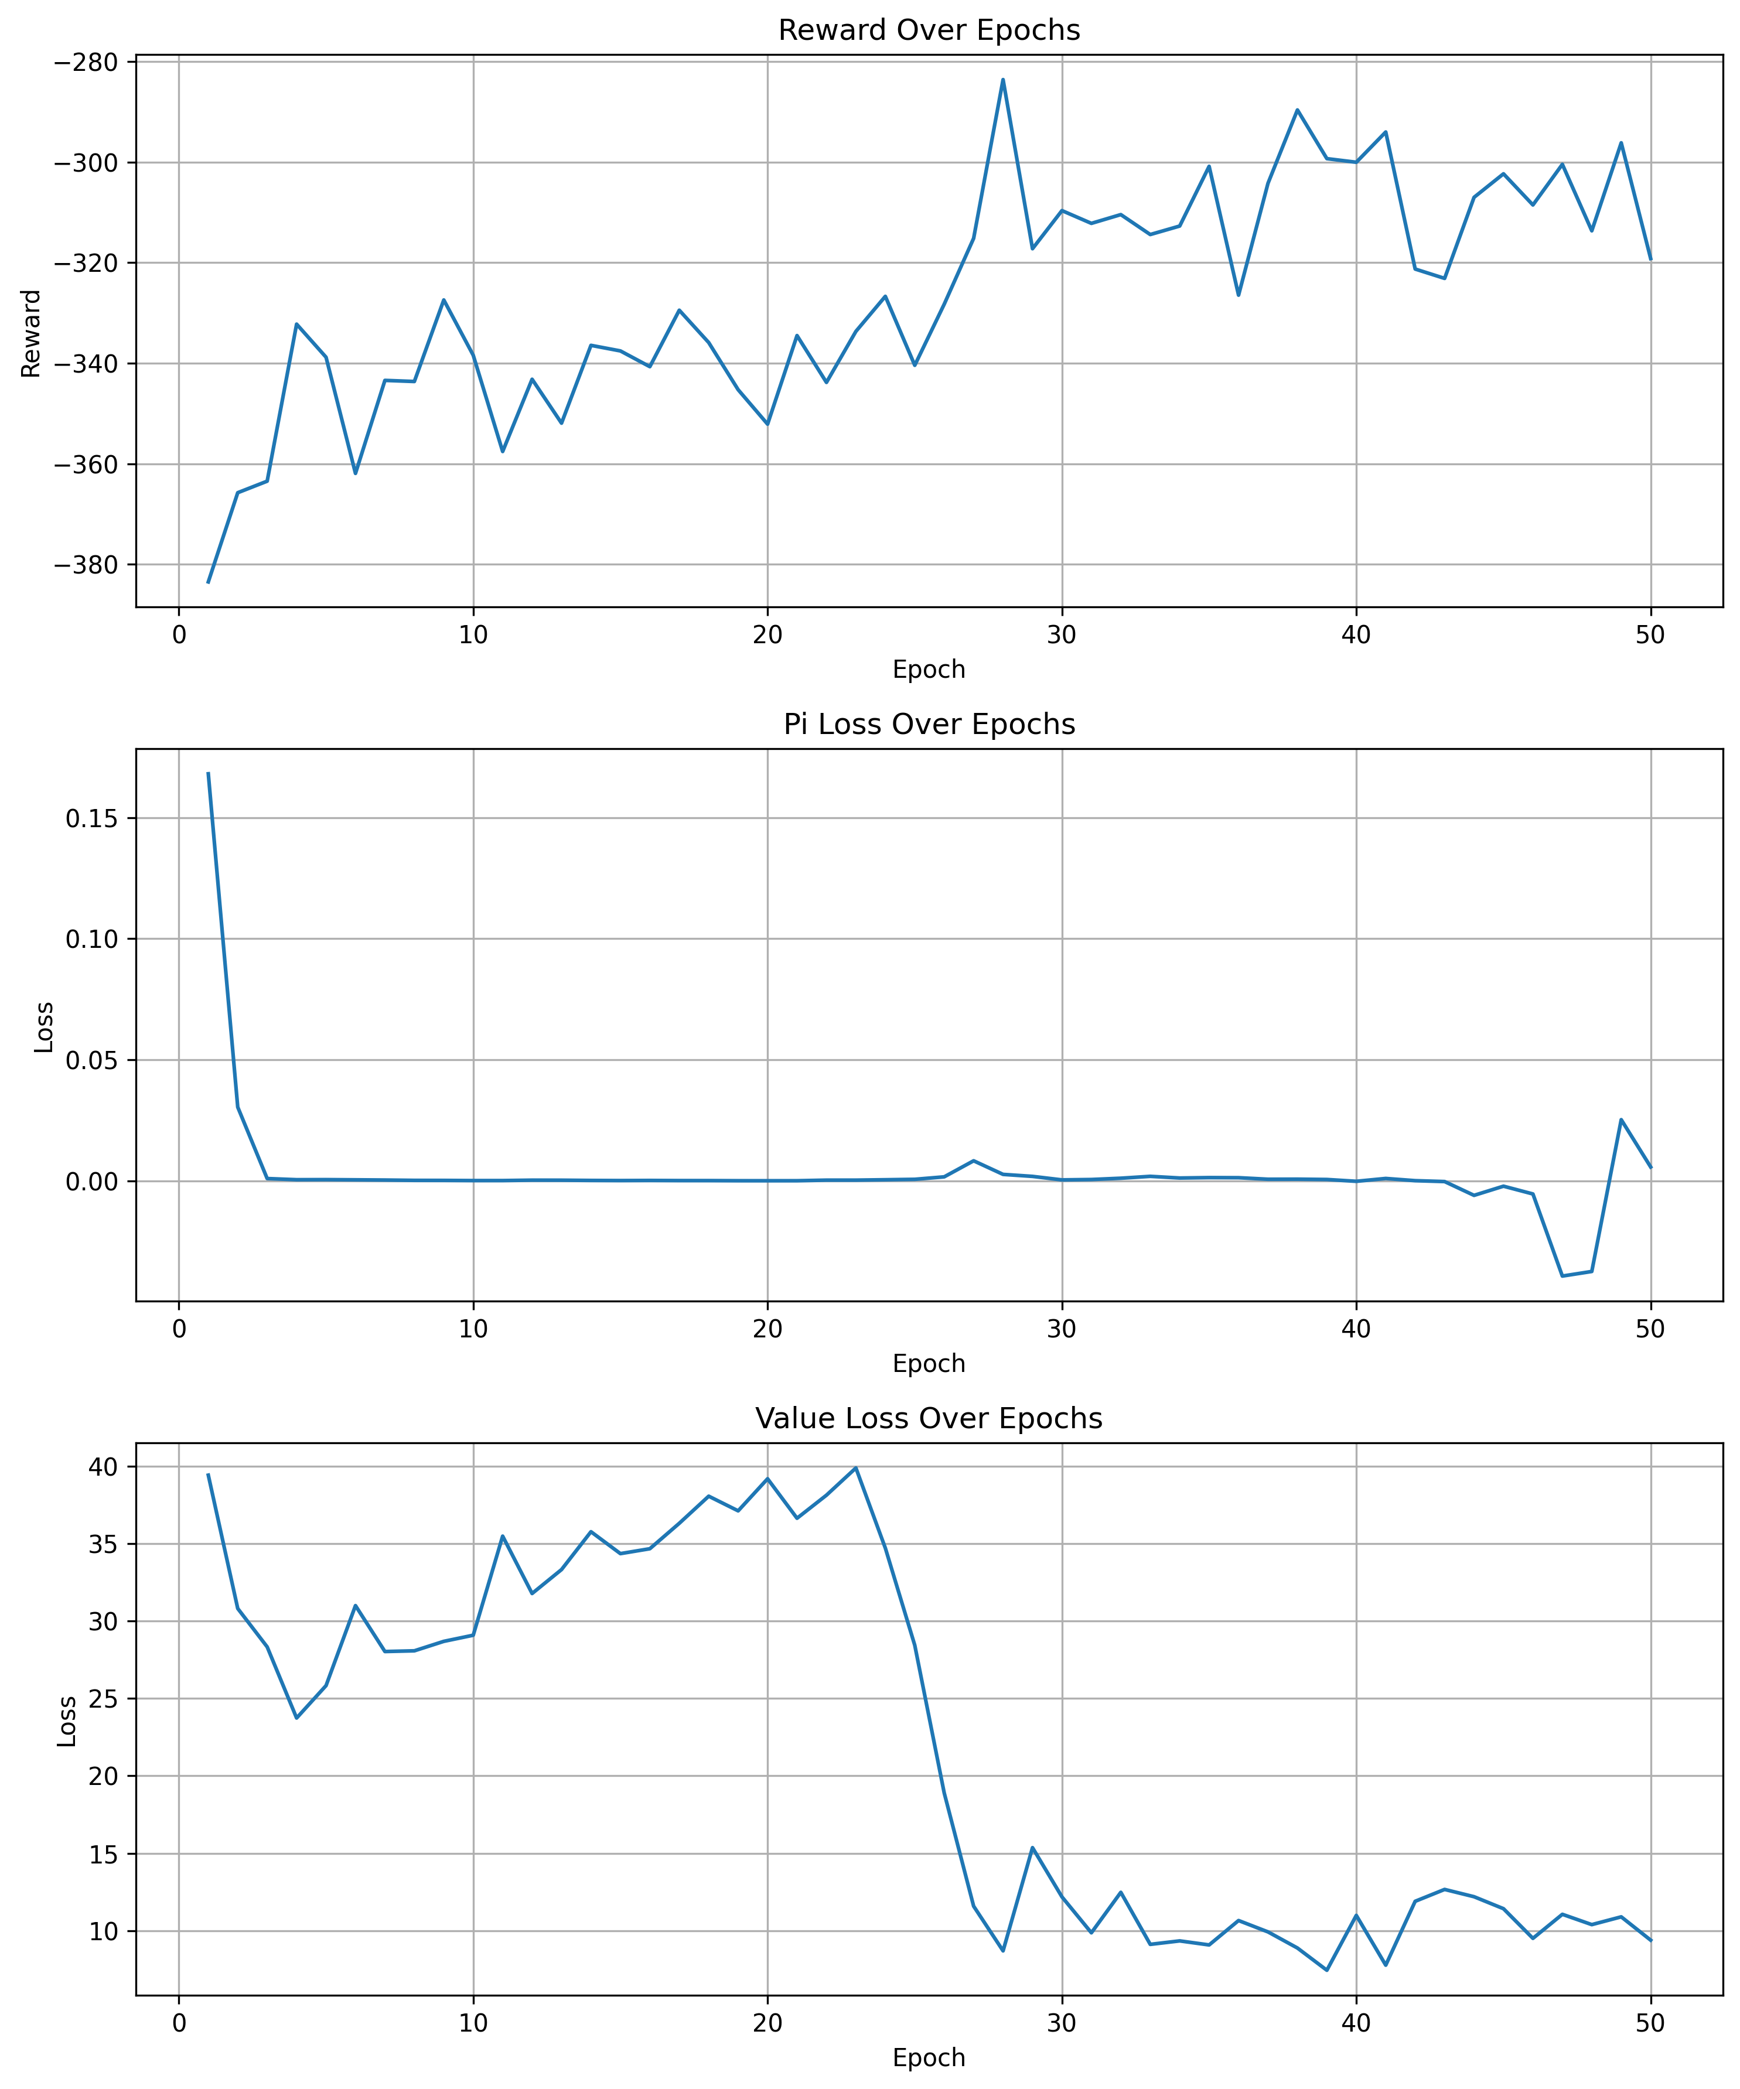
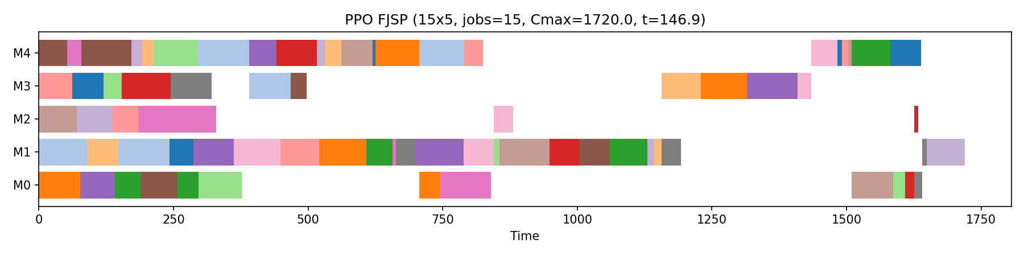
PPO結果
調整後並無變好

Slide 20
基於上次可能的改進
將state的值保留，並將動態state改為和論文一樣的大矩陣
除了論文中的動態工單數N
還可設定一個較大的工單數與機台數，並用較大的實例訓練
雖然PPO網路的輸入尺寸需為固定值
但如果在Job = 20, M = 10的網路上，將state中Job11~20, M6~10當作初始時間就完工的工單和所有工單都不能加工的機台，或許就可以實現排程Job = 10 M = 5的問題。

Slide 21
THE END

